Slide 1
2018新北市成果發表
學生：吳文瀚

Slide 2
為什麼我參加非學校實驗教育 － 個人自學報告
各位老師好，我是生活實踐自學團的一員，也是今年學程唯一的國中生，依據非學條例團體自學沒有分國中、高中；但是教育局把國中、高中業務分開，所以我才會參加個人自學的報告。

Slide 3
目錄
射箭社
影片剪輯
攝影
文言識讀
英文
第二份英文作業

Slide 4
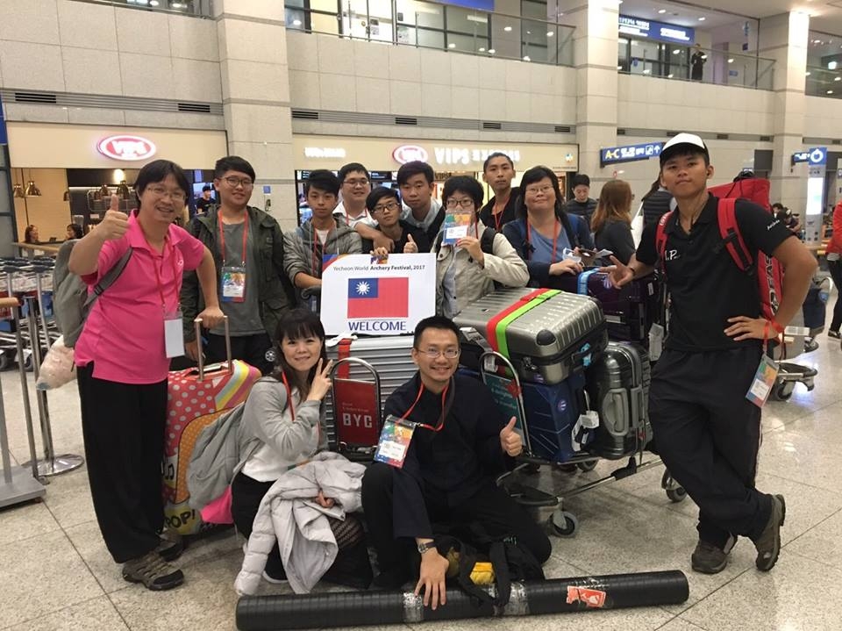
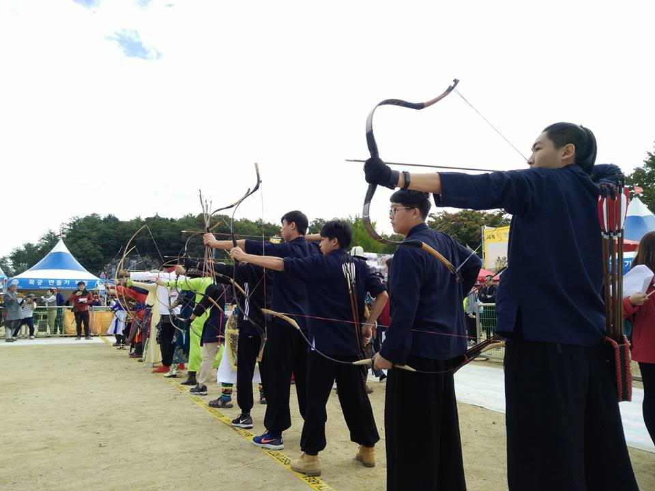
射箭社1
這學期我們射箭社，參加了韓國的醴泉世界傳統射箭嘉年華
我們射箭社的同學全部都有去他們的舞台表演
表演的過程，我們所有人都少做了一個動作，超丟臉的

Slide 5
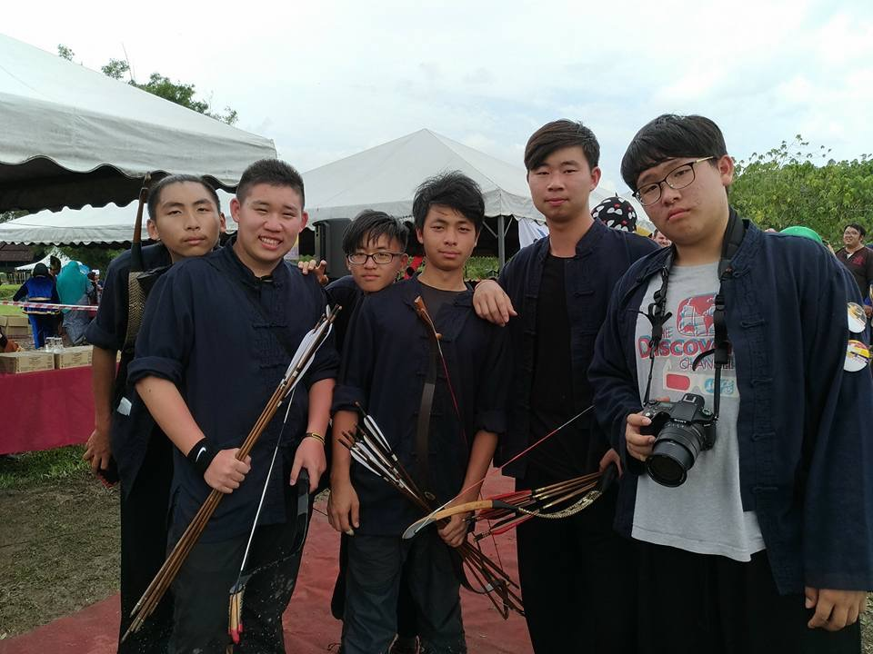
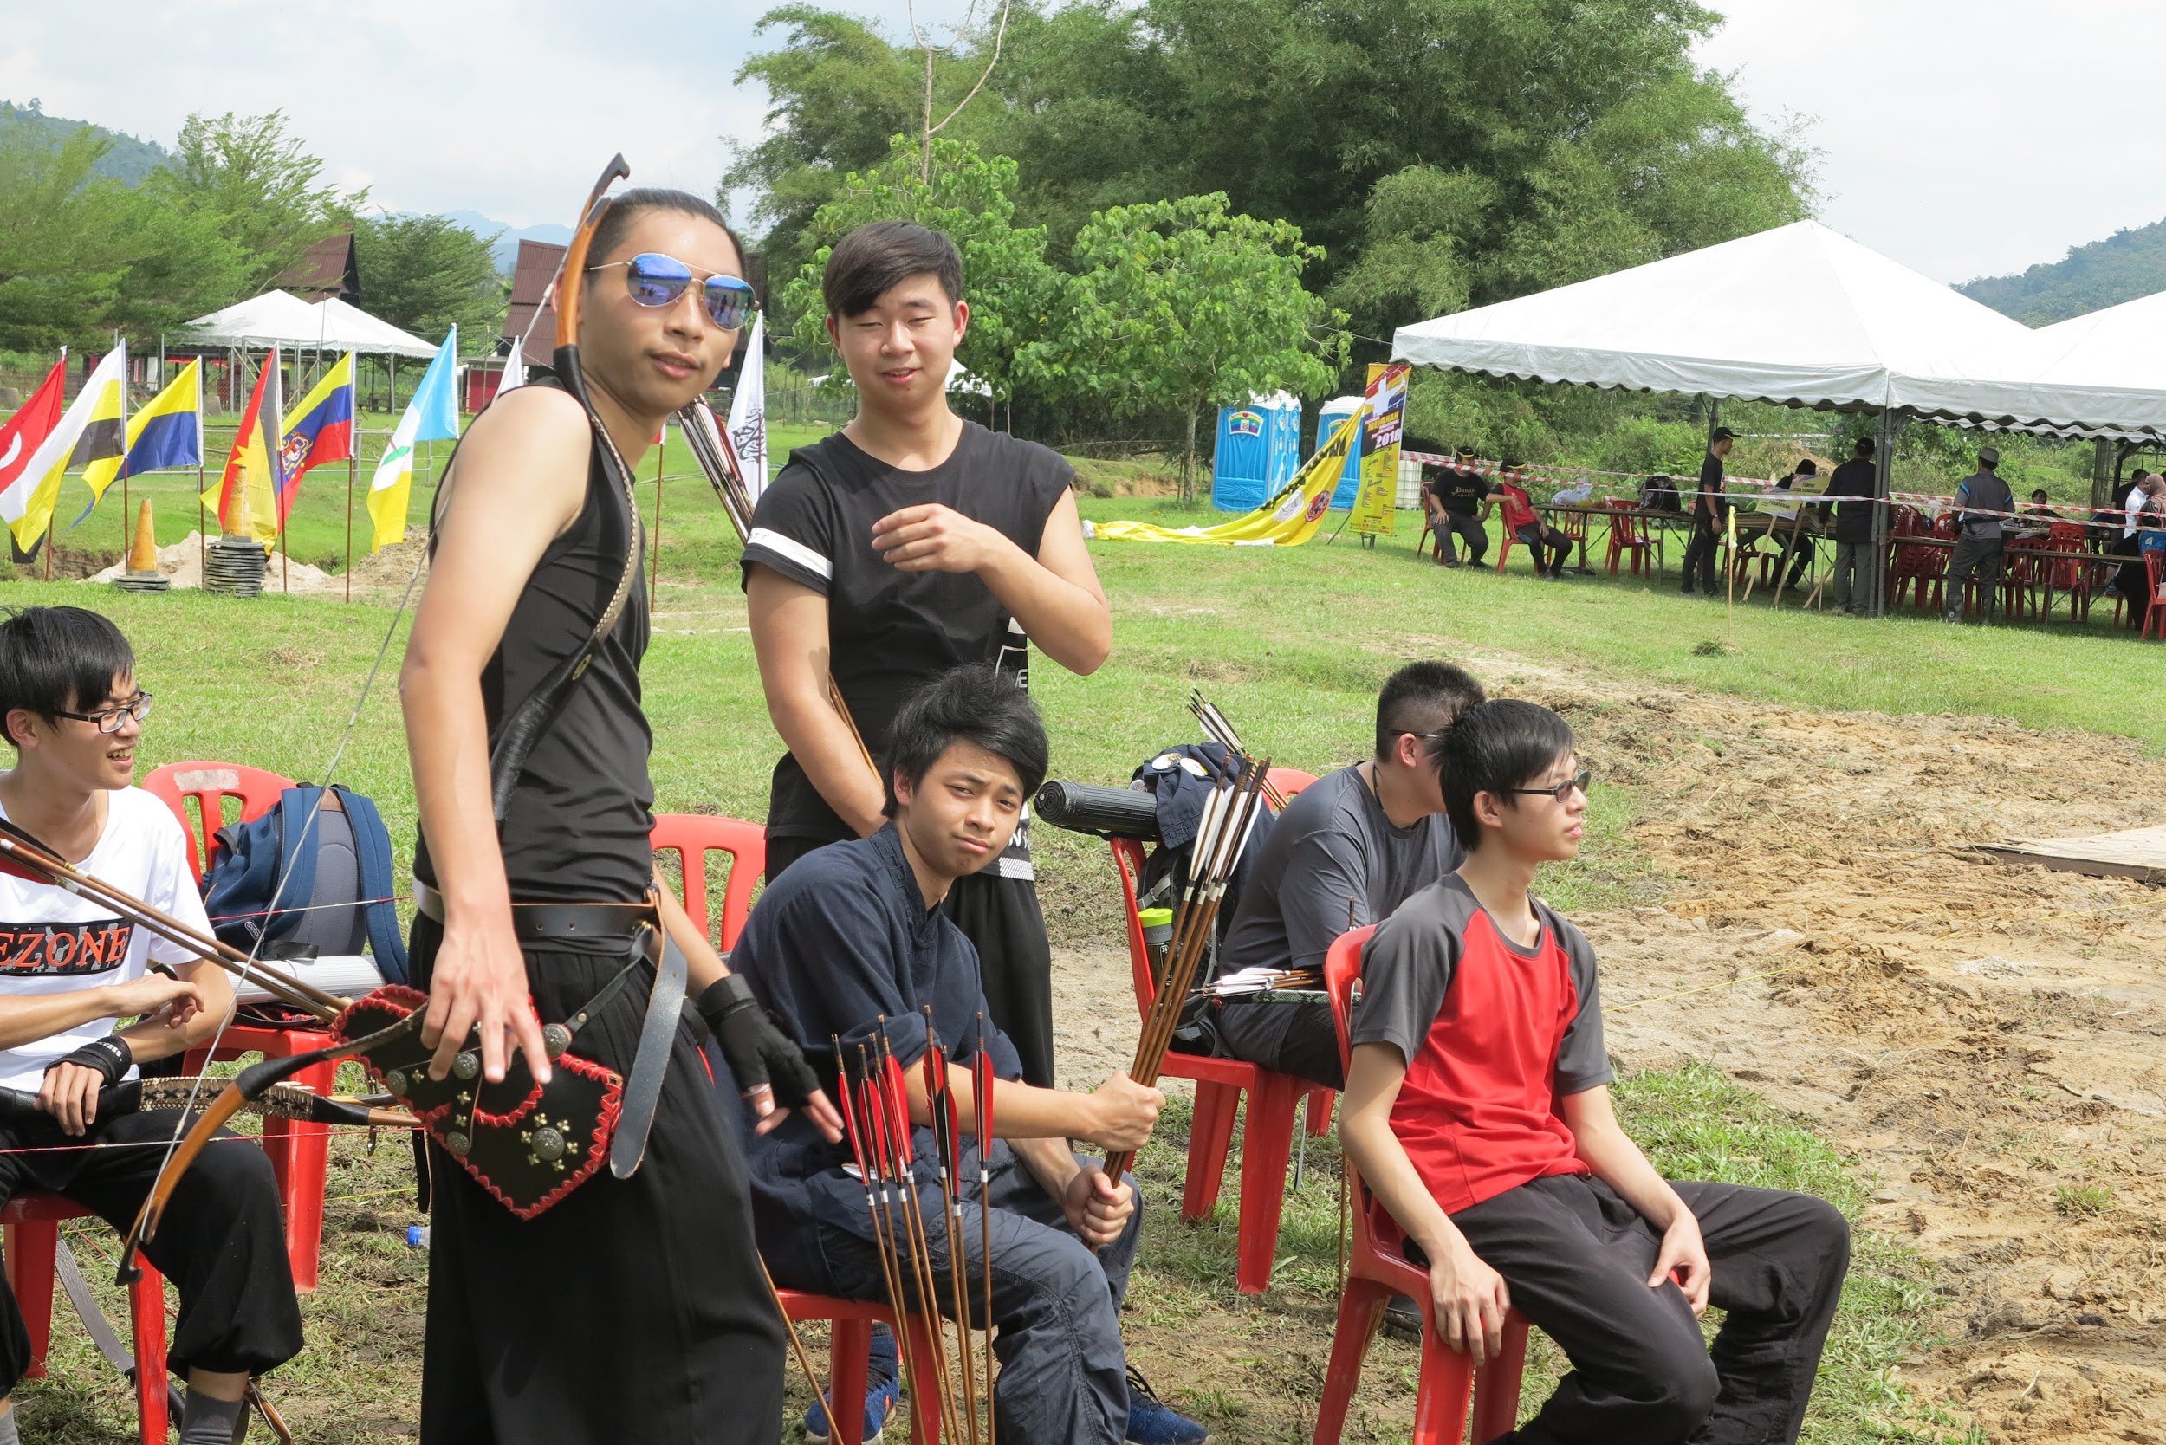
射箭社2
第二次出國比賽是去馬來西亞
馬來西亞是正式的國際比賽
比賽有很多國外的靶紙
也有很多不同的比賽方式
可惜我們班沒有人得獎

Slide 6
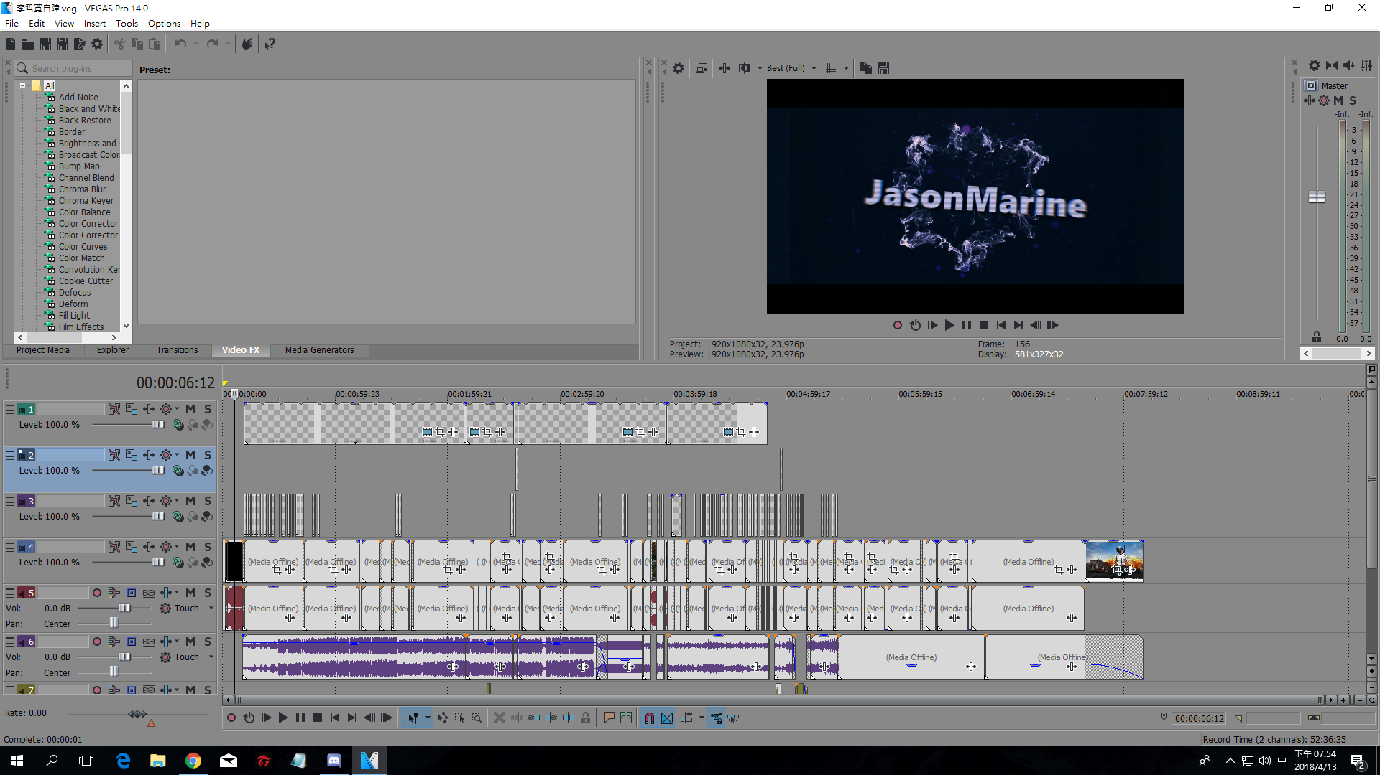
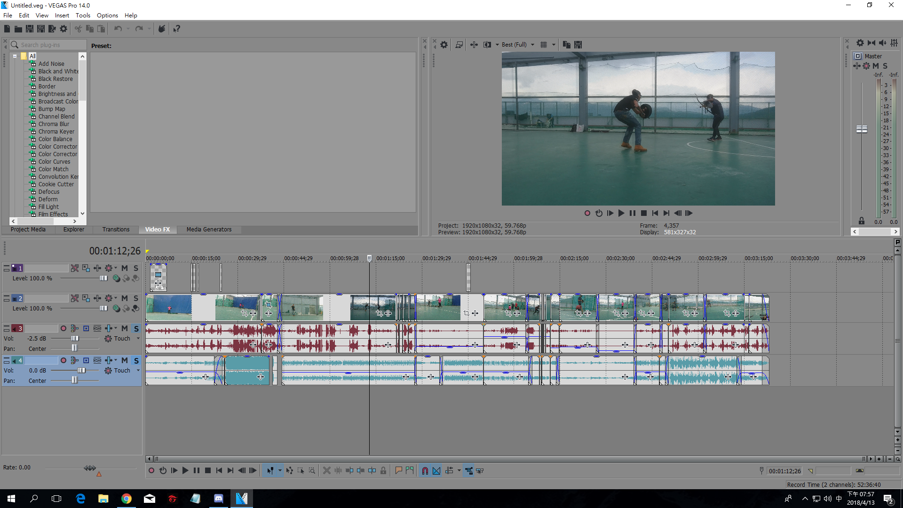
影片剪輯
影片剪輯是我自己的興趣
我的影片風格比較偏搞笑方面
右邊的圖是我玩遊戲做的影片
下面是剪射箭社的影片

Slide 7
影片剪輯

Slide 8
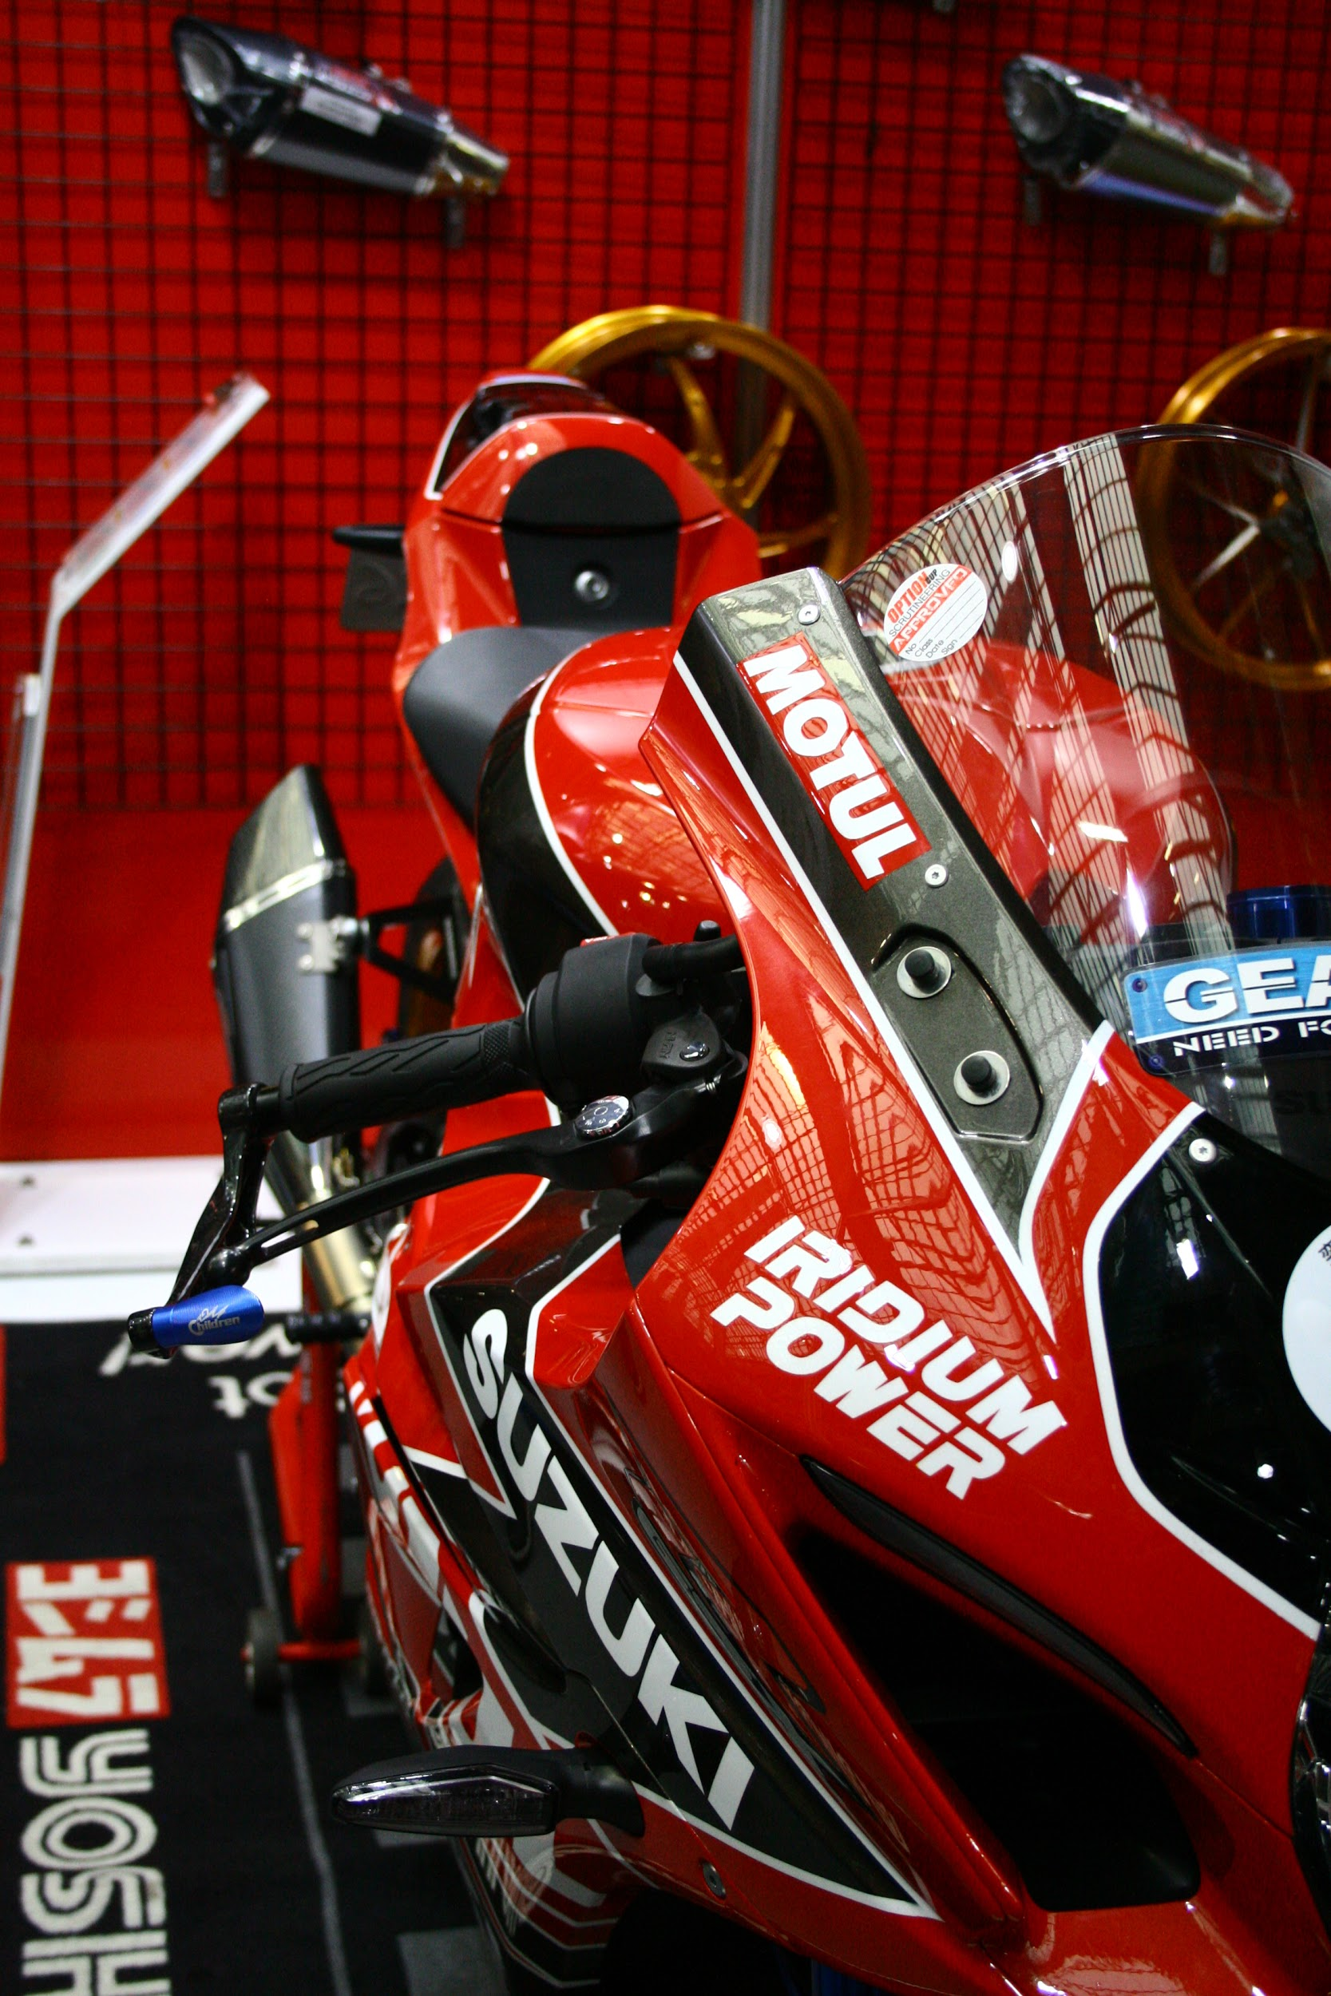
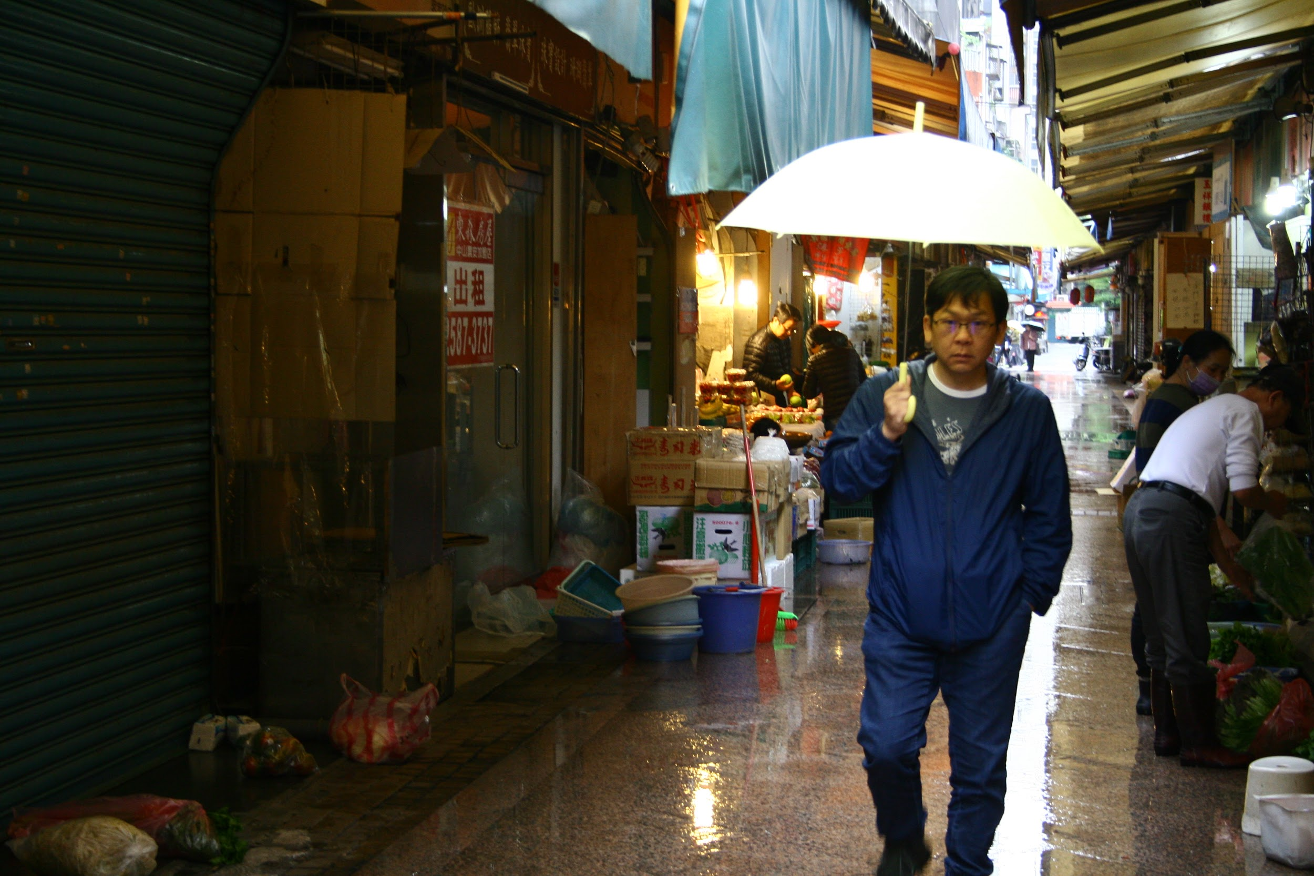
攝影
我的自主學習課程，在學攝影的過程，我學了如何抓角度、控制景深和畫面主題比例大小。右圖是重機的照片、
左下圖是參加機車展模特兒的照片、
右下圖是我們全家出去玩，拍我爸爸

Slide 9
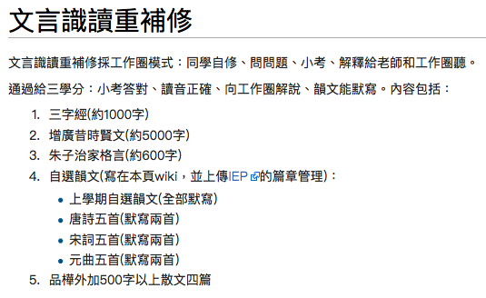
文言識讀
因為上學期文言識讀沒有通過，
所以這學期要重補修。文言識讀
重補修並不是補修上學期的內容
，而是學習一些淺文言。

Slide 10
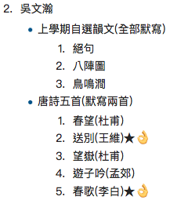
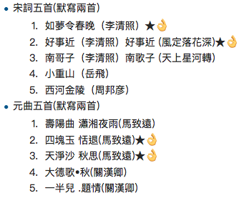
文言識讀
文言識讀重補修的內容，有分共同學習內容與個人學習內容；個人學習內容圖片。

Slide 11
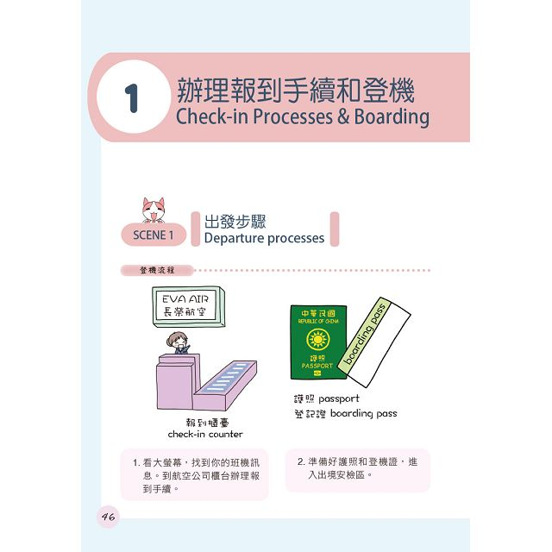
英文
因為我們2019全班行動學習是要出國去歐洲，計劃前10天是全班活動，後20天是分開小組行動。所以我們從現在開始為出國做準備，我們上課內容是超Q手繪旅行實境英語真簡單這本書，老師教如何在旅行社訂票，辦理報到手續和登機、轉機、過海關、入住出發前必備基礎會話。

Slide 12
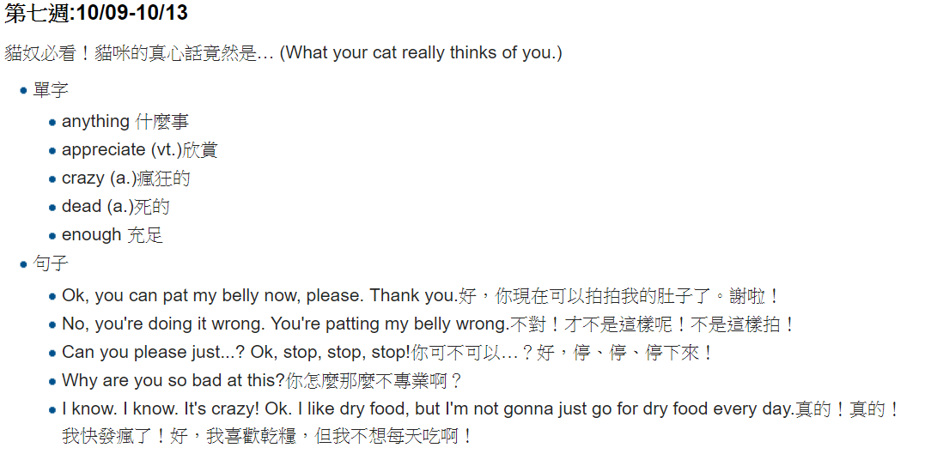
第二份英文作業
第二份英文作業是每個人找出適合自己學習英文的方式，養成自己學習英文的習慣，我都會選Voicetube的英文影片，找出裡面我不會的單字與句子去練習。

Slide 13
謝謝聆聽

